Slide 1
Ma’ruza №5
IZOXORIK JARAYONLAR
Reja:
Ideal gaz holati o‘zgarishi haqida asosiy tushinchalar.
Izoxorik jarayon xolat tenglamasi
Izoxorik jarayonda entropiya o’zgarishi
Real gazlarda kechadigan izoxorik jarayon

Slide 2
Mahlumki, ishchi jismga berilgan issiqlik miqdori jarayon xarakteriga,turiga boglik. Texnikada nazariy va amaliy jixatdan katta axamiyatga ega bo‘lgan quyidagi asosiy jarayonlar mavjud: doimiy xajmda amalga oshuvchi izoxorik jarayon; doimiy bosimda amalga oshuvchi izobarik jarayon; doimiy haroratda amalga oshuvchi izotermik jarayon; tashqi muhit bilan issiqlik almashmaydigan adiabatik jarayon.
Bundan tashkari mahlum sharoitlarda yuqoridagi va boshka jarayonlarni umumlashtiruvchi bir gurux jarayonlar borki, ular politropik jarayonlar deb atalib, issiqlik sigimi o‘zgarmasligi (doimiyligi) bilan xarakterlanadi.

Slide 3
Ushbu jarayonlarni tadkik kilishning umumiy usullari quyidagicha:
a. Ishchi jismni berilgan jarayonning boshlangich va oxirgi xolat parametrlarini boglovchi jarayon tenglamasi keltirilib chikariladi;
b. Gaz xajmini o‘zgarish ishi hisoblab topiladi;
v. Jarayonda gazga keltirilgan (yoki olingan) issiqlik miqdori aniqlanadi;
g. Sistema ichki energiyasi o‘zgarishi topiladi;
d. Jarayonda sistema entropiyasi o‘zgarishi topiladi.

Slide 4
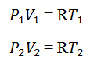
Tashqaridan q issiqlik miqdori kiritilgunga qadar gazning parametrlari P1V1T1, bo’ladi, issiqlikni qabul qilgandan so’ng esa P2V2T2, Ikki holat uchun holat tenglamasini tuzamiz:

Slide 5
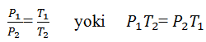
Tengliklarning nisbatlaridan Sharl qonuni ifodasi hosil bo’ladi,
chunki V₁=V₂=const

Slide 6
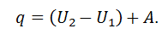
Izoxorik jarayon diagrammasini PV, TS koordinatalarida ifodalaymiz. Termodinamikaning birinchi qonunidan ma’lumki, sistemaga uzatilgan issiqlik miqdori q shu sistema ichki energiyasining o’zgarishi (U₂-U₁) va tashqi kuchlarga qarshi bajarilgan ish (A) ga sarf bo’ladi, ya’ni

Slide 7
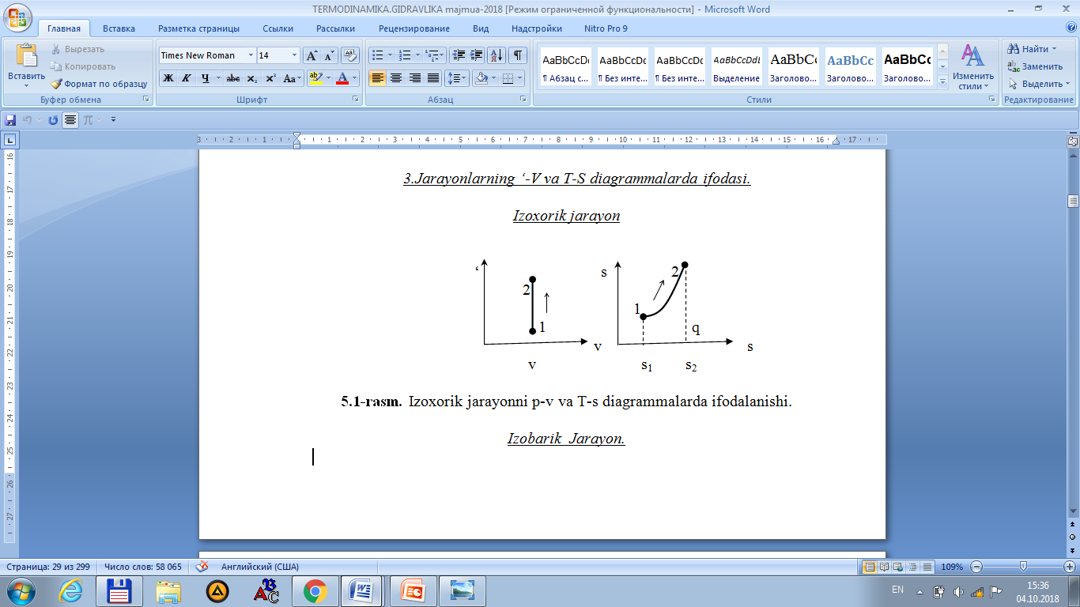
Izoxorik jarayonni p-v va T-s diagrammalarda ifodalanishi

Slide 8
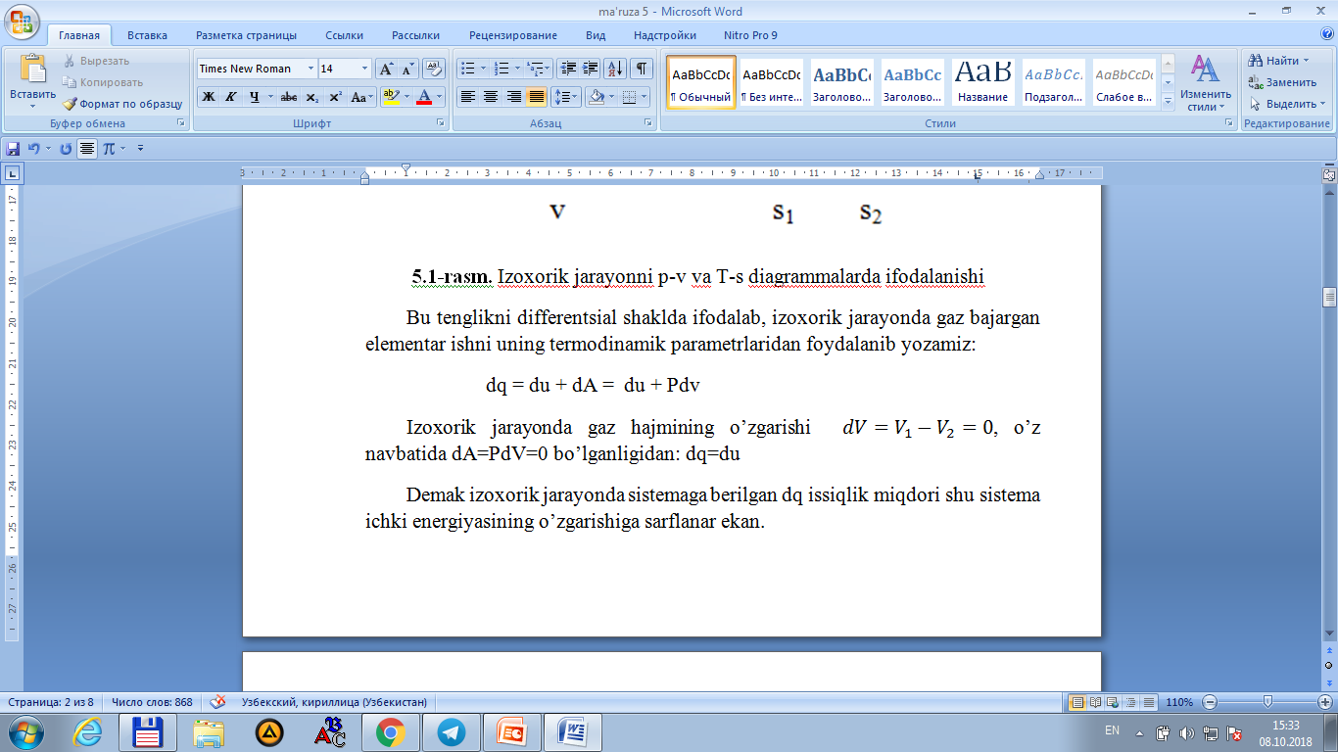

Slide 9
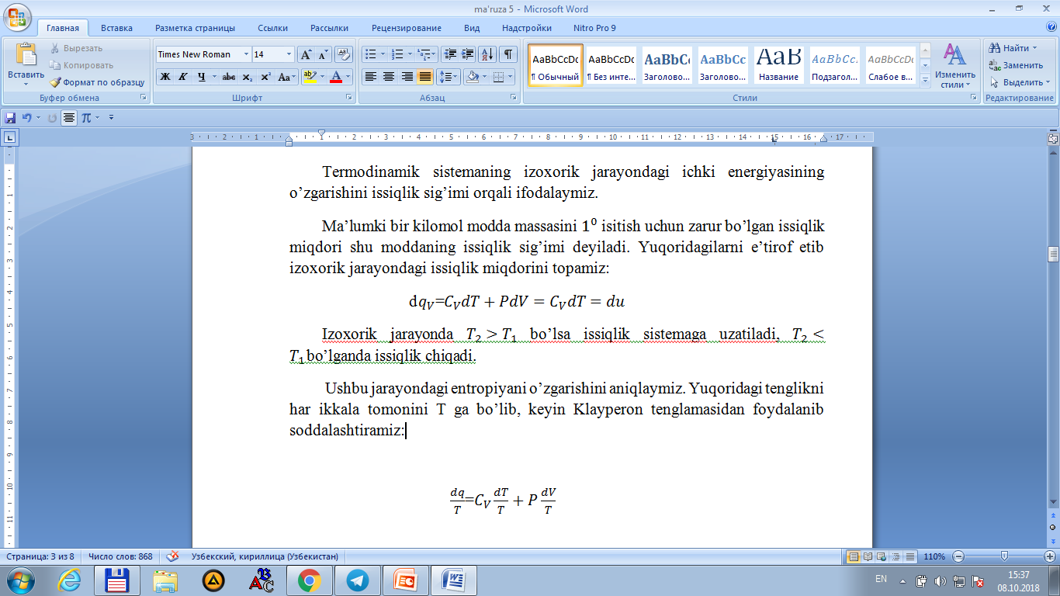
Ma’lumki bir kilomol modda massasini isitish uchun zarur bo’lgan issiqlik miqdori shu moddaning issiqlik sig’imi deyiladi. Yuqoridagilarni e’tirof etib izoxorik jarayondagi issiqlik miqdorini topamiz:
Ushbu jarayondagi entropiyani o’zgarishini aniqlaymiz. Yuqoridagi tenglikni har ikkala tomonini T ga bo’lib, keyin Klayperon tenglamasidan foydalanib soddalashtiramiz:

Slide 10
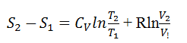
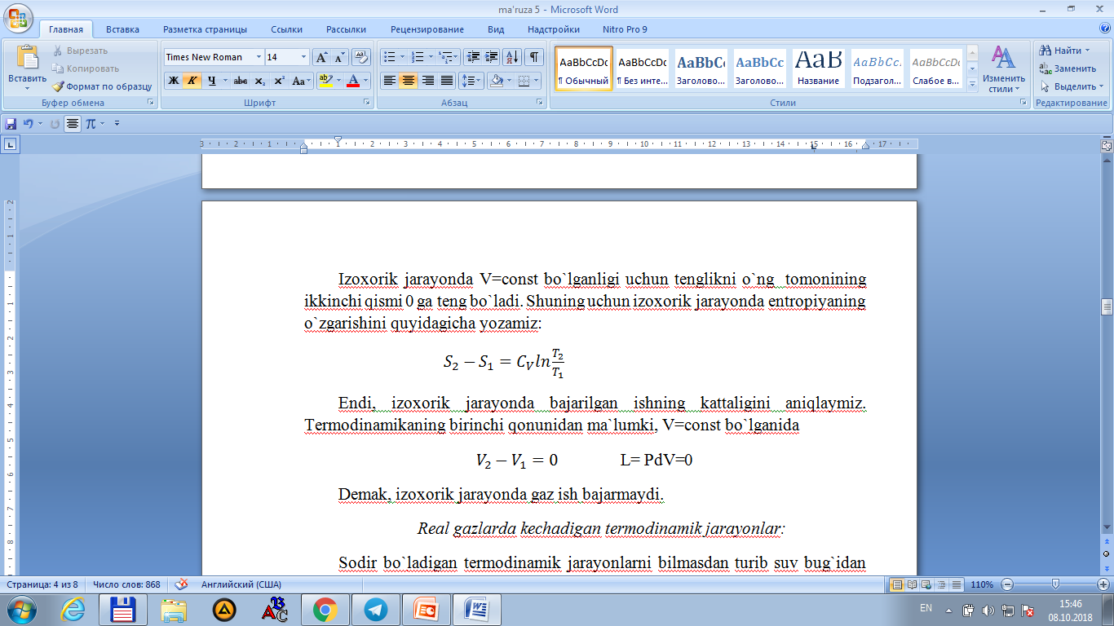
Gaz holatining oxirgi o`zgarishi uchun entropiya o`zgaruvchanligi
Izoxorik jarayonda entropiyaning o`zgarishini
Termodinamikaning birinchi qonunidan ma`lumki, V=const bo`lganida
Demak, izoxorik jarayonda gaz ish bajarmaydi

Slide 11
REAL GAZLARDA KECHADIGAN TERMODINAMIK JARAYONLAR:
Sodir bo`ladigan termodinamik jarayonlarni bilmasdan turib suv bug`idan bug`-kuch qurilmalarida samarali foydalanib bo`lmaydi. Bu jarayonlarni qisqagina ko`rib chiqamiz.
O`zgarmas hajmda joylashgan suv bug`iga bssiqlik miqdori uzatib, bu to`yingan bug`ni to`yingan quruq va o`ta qizdirilgan bug`ga aylantirish mumkin. Lekin, har qanday temperaturadagi bug`ni sovutganimizda kondesatsiyalanish davrida suyuq faza miqdori ortib borsada, bug` 100% suyuqlikka aylanmasdan suyuqlik ustida ma`lum miqdorda bug` qoladi. Shuning uchun izoxorik jarayonning PV diagrammasi noldan boshlanmaydi.
Har qanday past bosimda ham suyuqlik sirti ustida ma`lum miqdordagi to`yingan bug` bo`ladi.

Slide 12
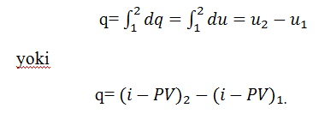
Demak termodinamikaning birinchi qonuniga ko`ra V=const bo`lganda suv bug`ining bajargan ishi L=0 bo`ladi. Bug`ga uzatilgan q issiqlik miqdoriuning ichki energiyasining o`zgarishiga sarf bo`ladi:

Slide 13
Suv bug`ining TS diagrammasidan ko`rinib turibdiki, bug`ga uzatilgan issiqlik miqdori a12b nuqtalar bilan chegaralangan yuzaga son qiymati jihatidan teng. Suv bug`ining V=const bo`lgan jarayondagi P,T parametrlari o`zgarganda, uning entropiyasi va ental`piyasi o`zgaruvchan bo`ladi.

Slide 14
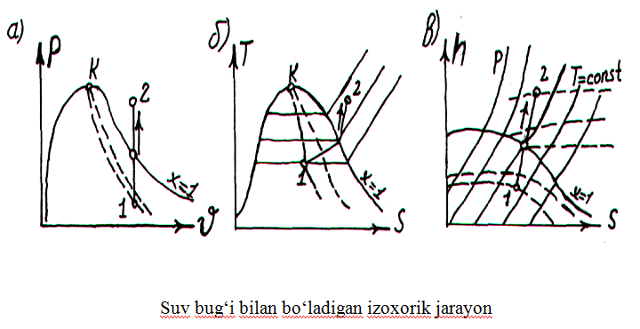

Slide 15
E’TIBORINGIZ UCHUN RAXMAT!

